Slide 1
Základní škola Sedmikráska, o.p.s.
Bezručova 293, 756 61 Rožnov pod Radhoštěm
ŘÍMSKÝ KALENDÁŘ
Autor: Mgr. Jana Valchářová
Vytvořeno: červen 2013
Název: VY_32_INOVACE_DE_07 Starověk_13
6. ročník
Projekt Sedmikráska
CZ.1.07/1.4.00/21.3812

Slide 2
Vzdělávací oblast, tematický okruh, téma vzdělávacího materiálu:
Člověk a společnost, dějepis, občanská výchova, dějiny starověku, určování času, starověký Řím
Metodický list, anotace:
V prezentaci se žáci dozvědí, jak určovali čas staří Římané, co přešlo až do současnosti, pomocí otázek a úkolů v pracovním listu si poznatky zažijí a zopakují.

Slide 3
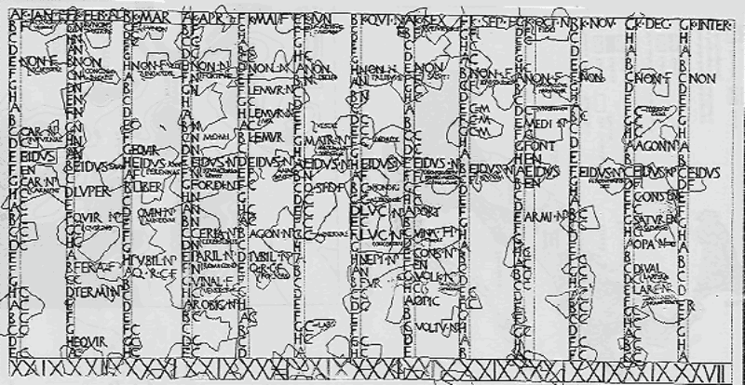
Římský kalendář
Jak Římané členili čas a ovlivnili
náš kalendář

Slide 4
Kalendář
slovo pocházejíc z latiny
Kalendy – označení prvního dne v měsíci Římany
Kalendář tak, jak ho vytvořili Římané, se používal v nezměněné podobě až do novověku a s malými úpravami ho používáme i dnes.

Slide 5
Římský kalendář
Původně měl 355 dní rozdělených do 12 měsíců (kratších než máme my).
Hlavní změnu prodělal za Gaia Julia Caesara roku 46 př.n.l.
= solární (sluneční) kalendář → 1 rok má 365,25 dne (= oběh Země kolem Slunce),
tzn. že běžný rok má 365 dní a jednou za 4 roky se přidává rok přestupný.
Tento kalendář se nazýval juliánský.

Slide 6
Odpovězte na otázky
Co to jsou kalendy?
Jak dlouhý byl původně římský rok?
Kdo v 1. století př.n.l. zavedl důležitou změnu kalendáře a v čem změna spočívala?
Jak tento změněný kalendář nazýváme?

Slide 7
Názvy římských měsíců
mensis Ianuarius (= leden) – podle boha Januse, boha začátku a konce
mensis Februarius (= únor) – od latinského slova februa, znamenalo očištění; původ slova je neznámý
mensis Martius (= březen) – podle boha války Marta
mensis Aprilis (= duben) – z aphrilis < Aphrodite, neboť tento měsíc byl zasvěcen Venuši
mensis Maius (= květen) – podle bohyně Maii
mensis Junius (= červen) – podle bohyně Juno
mensis Julius (= červenec) – měsíc Juliův
mensis Augustus (= srpen) – měsíc Augustův
mensis September (= září) – sedmý měsíc,
mensis October (= říjen) – osmý měsíc
mensis November (= listopad) – devátý měsíc
mensis December(= prosinec) – desátý měsíc

Slide 8
Původně byl prvním měsícem roku březen, proto není divné, že např. říjen byl osmým a ne desátým měsícem, jak ho máme my. I proto je přestupným měsícem únor (přestupný den se vkládal na konec roku).

Slide 9
Odpovězte na otázky
Do kterých jazyků, které znáš, přešlo označení měsíců z latiny? Uveď příklad.
Podle čeho získávaly měsíce svůj název?
Podle čeho získaly v latině svůj název měsíc červenec a srpen?
Kterým měsícem začínal římský rok?

Slide 10
Měsíce v češtině mají svůj název odvozen od přírodních jevů. Dokážeš původ všech názvů odhalit?
Pokud se Ti některý název nezdá být zcela odpovídající, vymysli lepší.
červenec → prázdninec

Slide 11
ZDROJE
Autor Neuveden. wikipedie [online]. [cit. 4.6.2013]. Dostupný na WWW: http://cs.wikipedia.org/wiki/Soubor:Roman-calendar.png
Autor NEUVEDEN. wikipedie [online]. [cit. 4.6.2013]. Dostupný na WWW: http://cs.wikipedia.org/wiki/%C5%98%C3%ADmsk%C3%BD_kalend%C3%A1%C5%99

